Slide 1
UNIVERSITÉ HASSAN II — CASABLANCA · FSAC
Industrialisation d'une application web
de gestion de projets
CI/CD · Conteneurisation · Observabilité
Projet de fin d'études — Licence DevOps
[Nom de l'étudiant] · Encadrant : Pr. [Nom]
Année universitaire 2025 / 2026
Soutenance — [date]

Slide 2
Plan
Soutenance — 15 à 20 minutes
1.
Contexte & problématique
DevOps, CI/CD, conteneurisation, observabilité
2.
Besoins & choix technologiques
étude de l'existant, justifications
3.
Conception & architecture
modèle de données, pipeline, observabilité
4.
Réalisation & démonstration
Docker, GitHub Actions, Prometheus/Grafana
5.
Tests, résultats & perspectives
99 % de couverture, démo live
1

Slide 3
Contexte : pourquoi le DevOps ?
De la cascade au flux continu
• DevOps rapprocher développement et exploitation, livrer plus vite et mieux.
• Intégration continue chaque push déclenche tests + contrôles qualité.
• Déploiement continu le code validé devient production sans manipulation.
• Conteneurisation « ça marche sur ma machine » éliminé par l'image Docker.
• Observabilité l'application expose son état et ses métriques en continu.
commit
└─► lint
└─► tests
└─► build image
└─► scan sécurité
└─► publish
└─► deploy
Indicateurs DORA : fréquence de déploiement, délai de mise en production,
taux d'échec, temps de restauration.
2

Slide 4
Problématique & objectifs
Comment passer d'un code fonctionnel sur un poste de développement à une application livrable, reproductible, testée et observable ?
• Application web complète CRUD projets, tâches, recherche, API REST.
• Image Docker multi-stage non-root, healthcheck, couches cachées.
• Orchestration Compose PostgreSQL, volumes, dépendances saines.
• Pipeline CI/CD qualité → tests → build → scan → publication → déploiement.
• Observabilité as code Prometheus + Grafana provisionnés en YAML/JSON.
• Qualité garantie 9 tests, 99 % de couverture, seuil bloquant à 90 %.
3

Slide 5
Choix technologiques
Chaque outil justifié par un besoin
Besoin | Outil | Justification
Application | Python 3.14 · FastAPI · Jinja2 | Rapide, OpenAPI auto, zéro build front
Données | SQLAlchemy 2 · PostgreSQL 17 | Typage moderne, standard industriel
Conteneurs | Docker (multi-stage) · Compose | Reproductibilité, profils d'environnement
CI/CD | GitHub Actions · GHCR · Trivy | Sans serveur, registre intégré, scan sécurité
Qualité | Ruff · pytest · pytest-cov | Lint/format ultra-rapides, couverture ≥ 90 %
Supervision | Prometheus · Grafana | Standard cloud-native, provisionné par code
4

Slide 6
Architecture générale
┌────────────────────────────────────────────┐
│ GitHub Actions (push / PR) │
│ quality ─► docker ─► deploy (optionnel) │
└──────────────────┬───────────────────────┘
│ build + push (GHCR)
Navigateur ────────► ┌──────────────────▼───────────────────────┐
:8000 app │ app FastAPI (uvicorn, non-root, sain) │
◄── Prometheus ─────│ /metrics /healthz /api /projects │
scrape 5s └──────────────────┬───────────────────────┘
Grafana :3000 │ SQLAlchemy
dashboard auto ┌───────────────────▼───────────────────────┐
│ PostgreSQL :5432 volume db-data │
└────────────────────────────────────────────┘
Profil Compose « observability » : la pile de base reste app + base ; Prometheus/Grafana s'ajoutent en une commande.
5

Slide 7
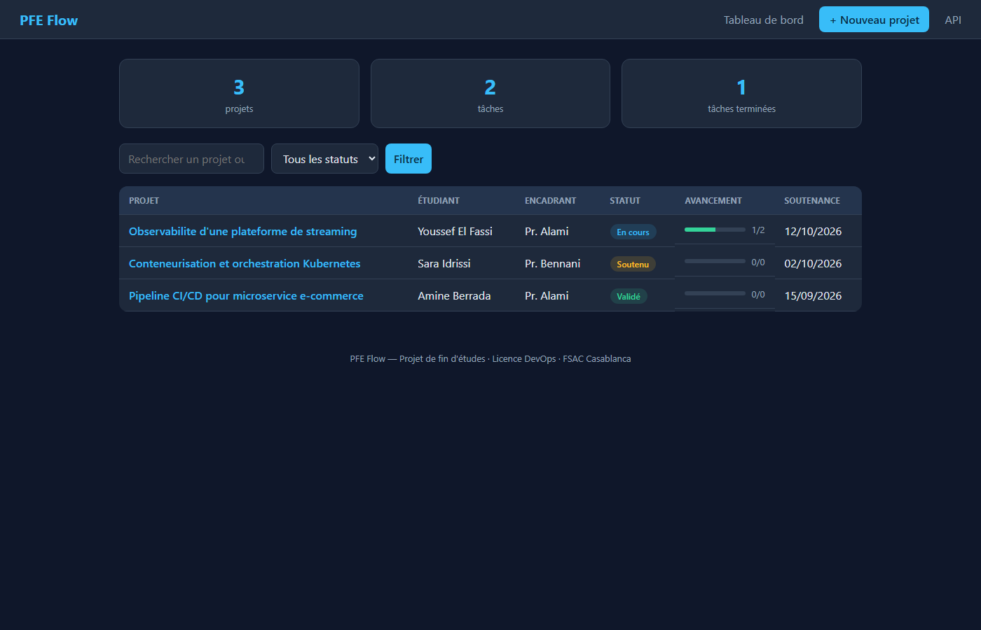
L'application — tableau de bord
Démo live : http://127.0.0.1:8000
• Compteurs projets, tâches, avancement
• Recherche titre ou étudiant
• Filtres statut : en cours / soutenu / validé
• Barres d'avancement par projet
• API Swagger /api/docs
6

Slide 8
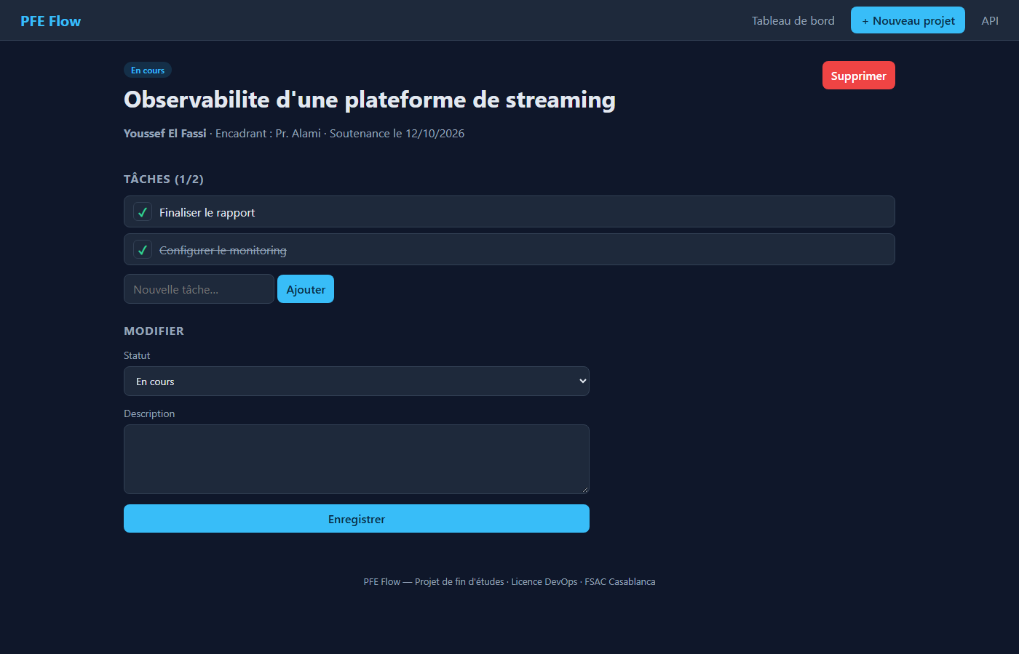
L'application — suivi d'un projet
Tâches, statut, date de soutenance
• Tâches ajout + bascule terminé
• Statut modification en un clic
• Encadrant étudiant, date de soutenance
• API REST JSON documenté OpenAPI
• Interface 100 % hors-ligne (aucun CDN)
7

Slide 9
Conteneurisation
Dockerfile multi-stage + Compose
• Étage builder venv isolé, pip sans cache, couches invalidées seulement si deps changent.
• Étage runtime image finale légère : venv + code, sans outils de build.
• Sécurité utilisateur non-root uid 10001, aucun secret dans l'image.
• Santé HEALTHCHECK → Docker détecte et redémarre automatiquement.
• Compose dépendance db : condition: service_healthy, volume persistant.
• Profils --profile observability ajoute Prometheus + Grafana.
FROM python:3.14-slim AS builder
RUN python -m venv /opt/venv
COPY requirements.txt .
RUN pip install -r requirements.txt
FROM python:3.14-slim
RUN useradd --system --uid 10001 appuser
COPY --from=builder /opt/venv /opt/venv
COPY app ./app
USER appuser
HEALTHCHECK CMD python -c "urllib...healthz"
CMD ["uvicorn","app.main:app","--host","0.0.0.0"]
8

Slide 10
Pipeline CI/CD — GitHub Actions
Trois jobs en cascade, chaque étape est un garde-fou
Job | Déclencheur | Étapes
quality | push + pull request | ruff check · ruff format · pytest --cov-fail-under=90 · artefact coverage
docker | push uniquement | login GHCR · tags automatiques (sha, latest) · build+cache GHA · push · scan Trivy
deploy | main + DEPLOY_ENABLED | SSH → docker compose pull && up -d (secrets : host, user, clé)
• Quality gate une couverture < 90 % casse la CI : pas d'image, pas de déploiement.
• Sécurité aucun secret en dépôt — secrets GitHub injectés à l'exécution.
• Performance cache de build GHA : reconstructions en quelques secondes.
• Traçabilité chaque image taguée par le sha du commit déployé.
9

Slide 11
Observabilité
Métriques exposées → Prometheus → Grafana
• Instrumentation middleware : http_requests_total + histogramme de latence.
• Collecte Prometheus scrape app:8000/metrics toutes les 5 s.
• Santé /healthz vérifie app + base — sonde Docker et readiness.
• Provisioning datasource + dashboard en YAML/JSON versionnés.
• Alerte potentielle règles PromQL prêtes pour Alertmanager.
sum by (status) (
rate(http_requests_total[1m]))
histogram_quantile(0.95,
sum by (le) (
rate(http_request_duration_seconds_bucket[5m])))
up{job="pfe-flow"}
Dashboard : débit par code HTTP, latence p95,
projets enregistrés, requêtes/min, disponibilité.
10

Slide 12
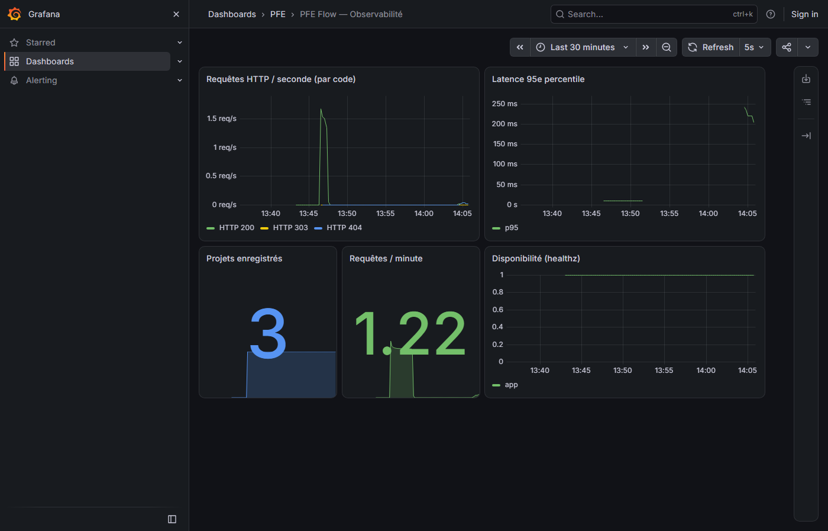
Dashboard Grafana
Provisionné au démarrage — aucune configuration manuelle
11

Slide 13
Tests & résultats
9
99 %
90 %
4
tests fonctionnels
couverture de code
seuil bloquant CI
services conteneurisés
$ pytest --cov=app
9 passed in 1.97s
Name Stmts Miss Cover
app/config.py 3 0 100%
app/database.py 13 0 100%
app/main.py 105 1 99%
app/metrics.py 4 0 100%
app/models.py 25 0 100%
TOTAL 150 1 99%
Scénario de démo automatisé : scripts/demo.ps1 (stack, données, trafic, ouverture des interfaces).
12

Slide 14
Résultats de la pile complète
Vérifié en conditions réelles
Service | URL | Vérification
Application | 127.0.0.1:8000 | /healthz → {status: ok, db: up} · données affichées
API Swagger | 127.0.0.1:8000/api/docs | Schéma OpenAPI généré automatiquement
Prometheus | 127.0.0.1:9090 | Cible pfe-flow : state = up · échantillons collectés
Grafana | 127.0.0.1:3000 | Dashboard « PFE Flow — Observabilité » provisionné
CI/CD | GitHub Actions | quality → docker (GHCR, Trivy) → deploy (conditionnel)
• Reproductibilité une commande : docker compose --profile observability up -d --build
• Hors-ligne aucune ressource CDN : la démo fonctionne sans Internet (hors push Git).
13

Slide 15
Perspectives
Ce qui prolonge naturellement le projet
• Kubernetes Deployments, Services, Ingress, autoscaling horizontal.
• GitOps ArgoCD : la production suit l'état du dépôt Git.
• Logs & traces Loki + OpenTelemetry : les trois piliers de l'observabilité.
• Alerting règles Alertmanager → Slack/Email (latence, erreurs, disponibilité).
• Qualité SonarQube dette technique et code smells.
• Tests de charge k6 + SLO définis sur la latence p95.
14

Slide 16
Merci de votre attention
Des questions ?
PFE Flow — Licence DevOps · FSAC Casablanca
Démo : 127.0.0.1:8000 · Grafana : 127.0.0.1:3000

